Slide 1


先进编译实验室
Advanced Compiler
《Modeling Parallel Programs using Large Language Models》
先进编译实验室
Advanced Compiler
先进编译实验室
Advanced Compiler
Daniel Nichols†, Aniruddha Marathe★, Harshitha Menon★, Todd Gamblin★, Abhinav Bhatele†
†Department of Computer Science, University of Maryland
★Lawrence Livermore National Laboratory
嘉宾：方泽贤
先进编译实验室
Advanced Compiler
Notes:
大家好，本次给大家分享一篇有关高性能计算代码任务的大语言模型HPC-coder，我是本次的嘉宾方泽贤。

Slide 2
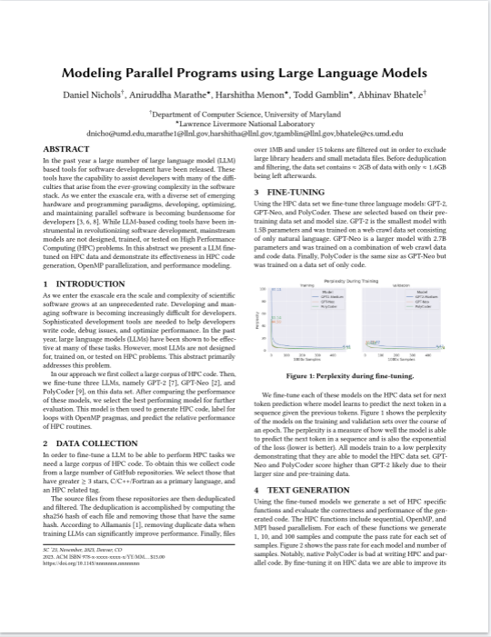
论文信息
● 作者信息
马里兰大学、劳伦斯利弗莫尔国家实验室
●论文来源
2023年的SC会议
Notes:
这篇论文是马里兰大学和劳伦斯利弗莫尔国家实验室合作的一篇文章，论文来自2023年的SC会议

Slide 3
目录
01 背景与概述
02 数据收集与处理
03 微调方法
03 下游任务与评测指标
03 模型评测
Notes:
本次论文分享将从背景与概述、数据收集与处理、微调方法、下游任务与评测指标、模型评测五个部分进行介绍。

Slide 4
背景与概述
代码大模型相关任务：
代码完成、恶意软件检测、代码重构、代码注释等
当前问题：
基于LLM的编码工具在革命性的软件开发中发挥了重要作用，但主流模型并没有针对高性能计算（HPC）问题进行设计、训练或测试。
Notes:
在过去的一年里，发布了大量基于大型语言模型的软件开发工具。这些工具能够帮助开发人员解决因软件堆栈不断增长的复杂性而产生的许多困难，包括代码完成、恶意软件检测、代码重构、代码注释等。随着我们进入百亿亿级时代，一系列新兴的硬件和编程范式的出现对开发、优化和维护并行软件的人员来说越来越繁重，虽然基于大语言模型的编码工具在彻底改变软件开发方面发挥了重要作用，但主流模型并不是针对高性能计算问题进行设计、训练或测试的。

Slide 5
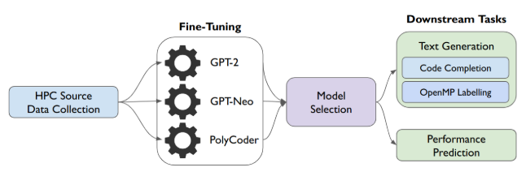
1. 背景与概述
HPC-Coder：
只需为模型提供先前的上下文作为标记序列，然后让它生成新的标记，直到达到某个停止阈值。先前的上下文通常是自然语言注释，后跟函数声明，然后生成token，直到函数完成。
图1 训练HPC模型步骤概述
Notes:
针对上述问题，本论文提出了一个基于HPC数据进行微调的大语言模型HPC-coder，并展示了它在HPC代码生成、OpenMP并行化和性能建模中的有效性。该模型经过并行代码训练，只需为模型提供先前的上下文作为标记序列，然后让它生成新的标记，直到达到某个停止阈值。先前的上下文通常是自然语言注释，后跟函数声明，根据以上提示生成内容，直到函数完成。
右边图1概述了本文中的数据收集、模型训练和下游应用。我们可以看到，整个工作流程从HPC源代码数据集的收集开始，通过模型选择对适合的目标模型进行微调，最后将效果最好的模型应用于下游任务。后面也将围绕这几个部分进行展开介绍。

Slide 6
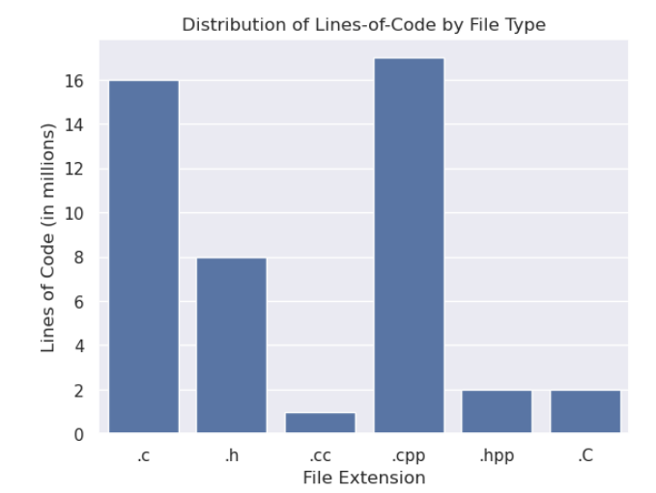
2. 数据收集与处理
2.1 HPC源代码数据
数据集来源：Github代码仓库
数据提取限制：
（1）C/C++ 标记为主要语言
（2）stars数>=3
（3）HPC相关主题进行过滤
（4）收集c/c++扩展名源文件
图2 每种文件类型中代码行的分布
Notes:
首先是训练数据的收集。为了训练大语言模型来理解和生成 HPC 源代码，我们需要向其展示大量的代码示例。本文的数据集源文件是从github存储库中提取的，C/C++ 标记为主要语言，且星数≥ 3。这些存储库还按 HPC 相关内容进行了过滤。克隆后，我们根据文件的扩展名收集所有的 C/C++ 源文件。
图 2 展示了过滤后的 HPC 数据集中按文件类型划分的代码行数的分布。我们可以看到， .c 和 .cpp 文件中的行数大致相同，实际上他们的文件数的分布也遵循相同的趋势。

Slide 7
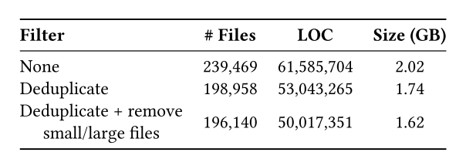
2. 数据收集与处理
2.2 数据预处理
处理方法：
（1）根据内容的哈希值删除重复文件
（2）过滤大于 1 MB 的源文件
（3）过滤包含少于 15 个由语言词汇定义的标记的文件
表1 HPC源代码数据集属性
Miltiadis Allamanis. 2019. The Adverse Effects of Code Duplication in Machine Learning Models of Code. In Proceedings ofthe 2019ACMSIGPLANInternational Symposium on New Ideas, New Paradigms, and Reflections on Programming and Software (Athens, Greece) (Onward! 2019). Association for Computing Machinery, New York, NY, USA, 143–153. https://doi.org/10.1145/3359591.3359735
Notes:
接下来我们对数据进行预处理。下边标记为蓝色字体的论文指出， GitHub 存储库中普遍存在着重复源数据，并且这会对模型训练产生不利的偏差。为了防止这种情况，本文根据内容的哈希值来删除重复数据集。除此之外，本文还过滤掉大于 1 MB 的大文件，因为这些通常是包含了整个库，或者代码中包含原始数据的源文件。此外，也过滤掉包含少于15个语言词汇的文件。
表1显示了经过每一步过滤后数据集的属性。经过预处理后，就可以得到我们的HPC数据集。

Slide 8
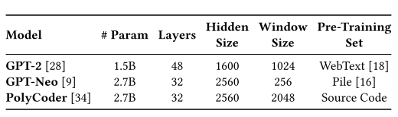
3. 微调方法
3.1 微调模型选择
选择要求：
（1）充分建模语言数据
（2）合理训练并部署下游任务
（3）模型和数据集开源
（4）codex等
表2 评估模型的描述
Notes:
在本节中，我们将介绍使用到的模型，并进一步讨论在收集的数据集上微调它们的方法。
首先是微调模型的选择。事实证明，更大参数的模型对于语言建模来说效果更好，但这对训练和使用造成了重大障碍。因为他们可能需要几个月的时间在大型 GPU 集群上进行训练，并且通常无法在消费级的硬件上运行推理。因此，需要选择一个既能充分建模语言数据，又能合理部署下游任务的模型。
如表2所示， GPT-2 是本文实验中最小的，它是在 WebText 数据集上进行预训练的，该数据集是从互联网上抓取的语言数据的集合。PolyCoder 在来自 GitHub 的纯源代码数据集合上进行了预训练，其中包含了 12 种流行的编程语言。而介于两者之间的是 GPT-Neo ，它是在 Pile 数据集上进行预训练的。该数据集包含来自互联网、学术文章、源代码等的约 800GB 文本数据的集合。
实验中排除了 Codex 等模型，因为这类模型及其数据集是闭源的，目前只能通过非免费 API 进行推理。因此我们无法从用于评估其性能的数据集中删除它训练过的数据，因此其结果会过于乐观

Slide 9
3. 微调方法
3.2 微调方法
部分设置：
（1）使用 DeepSpeed 的Trainer 接口作为后端来优化训练；
（2）在具有 AMDEPYC 7763 CPU、512 GB 内存和四个 40 GB NVIDIA A100 GPU 的单个节点上对其进行微调；
（3）通过 ZeRO 内存优化，所有模型都完全适合单个 A100，因此使用纯数据并行性进行训练；
（4）AdamW优化器用于更新模型权重并最小化损失。学习率：5e-5，adam参数β1=0.9，β2=0.999；
（5）每1000个优化器步骤，我们还会在验证数据集上运行模型，并记录预测token时的困惑和准确性；
（6）验证数据集占完整数据集的 5%。
Notes:
对于模型微调，本文使用 DeepSpeed 的Trainer接口作为后端来优化训练。DeepSpeed 是一个提供分布式训练功能和多种内存优化的框架，使大型模型能够适应 GPU 内存。从预训练模型开始，我们在具有 一个512 GB 内存的CPU和四个40GB NVIDIA A100 GPU 的单个节点上对其进行微调。通过 ZeRO 内存优化 ，所有模型都完全适合单个 A100，因此使用纯数据并行进行训练。
对于所有模型，AdamW 优化器用于更新模型权重并最小化损失，并在训练中记录预测token的困惑度和准确性。

Slide 10
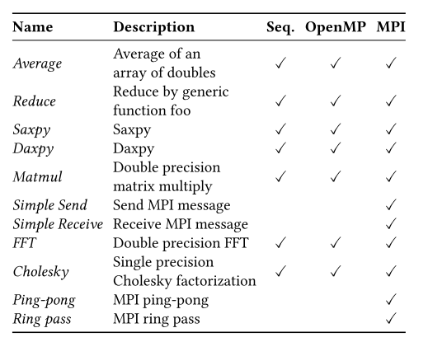
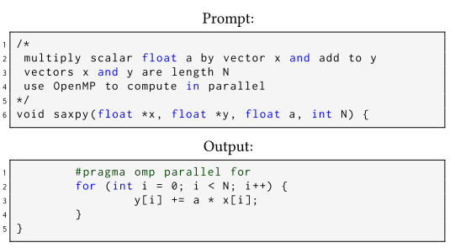
4. 下游推理任务和评估指标
4.1 代码完成
图3 sappy的共享内存并行实现的示例提示和输出
表3：代码生成测试。Sequential、OpenMP和MPI表示测试是否包括具有该并行后端的版本。
评估指标：HumanEval改编版
Notes:
本节介绍一下模型的下游推理任务和评估指标，首先是代码完成。代码生成任务的评估标准基准是 HumanEval 基准，它由 164 个示例 Python 问题组成，其中模型的输入是函数和函数头的自然语言描述。而本文针对HPC程序对基准测试进行了改编，针对25个自定义的HPC代码生成问题进行测试。
部分测试样例和生成情况如表 3所示，而图 3 则展示了一个openMP函数生成的示例提示和结果。

Slide 11


4. 下游推理任务和评估指标
4.1 代码完成
（1）
（2）
为了编译生成的代码，使用带有“-O2 -std=c++17 -fopenmp”标志的 g++。对于需要 MPI 的测试，我们使用 OpenMPI mpicxx 编译器。对于需要 OpenMP 或 MPI 的测试，我们仅在使用相应的并行框架来计算结果时才将其表示为正确。
Notes:
接下来是下游任务与评估指标。对于代码完成任务而言，我们将pass@𝑘报告为所有提示的平均通过率 ，该指标可以深入了解模型生成功能正确的代码的速度。在公式（1）中，脚标p代表一个提示词，c代表正确生成的样本数量，N表示总样本数，k表示k个样本有一个可以通过测试。公式（2）表示平均通过率，大P表示有P个提示词。
对于生成的测试程序，使用对应的并行框架编译器进行编译， 仅在计算结果时才标记为正确。

Slide 12
4. 下游推理任务和评估指标
4.2 预测 OpenMP 编译指示
数据集：
使用 HPC 代码数据集中的 OpenMP 编译指示创建每个 for 循环的数据集。还包括 for 循环之前的 500 个上下文标记。这会产生一个包含 13,900 个样本的数据集。
设置：
每个模型都在这个较小的数据集上训练 3 个时期（遍历整个数据集）。为了防止过度拟合，我们使用 3×10⁻⁵ 的起始学习率。在训练期间，留出 10% 的数据集用于验证。
评估指标：
（1）句法。为了衡量语法的正确性，我们将生成的编译指示与实际的编译指示进行文本等效性比较
（2）功能。由于我们无法从数据集中运行任意循环，因此我们通过将生成的编译指示与实际的编译指示进行比较来测量功能的正确性，同时忽略对功能没有贡献的差异。
Notes:
第二个任务是预测openMP的编译制导指令，也就是为for循环添加合适的编译指示。为了微调实现这个任务的模型，本文使用 HPC 代码数据集中被openMP编译指示标记的for循环作为数据集。同时还包括了for循环之前500个token的上下文标记，这样一共产生了包含13900个样本的数据集，然后在这个数据集上对该任务进行微调。
本文通过两种方式定义这个测试成功与否，分别是句法上和功能上。句法就是和原编译指示比较一下，看看是否相等；功能上就是只看功能是否相等，忽略对功能没有贡献的差异，比如变量顺序之类的。

Slide 13
4. 下游推理任务和评估指标
4.3 相对性能预测
数据集：
Kripke和 Laghos应用程序的每次提交。尽最大努力自动构建和运行每个提交，并收集总共 830 个提交的性能结果。然后，我们使用 90% 的数据训练模型，另外 10% 的数据留作评估。
评估指标：
使用模型来预测版本控制历史中的性能下降。为了实现这一点，我们为 Git 提交之前和之后的代码区域提供了模型文本。这些代码通过分隔它们的唯一标记连接起来，即 <COMMIT>。模型评估指标为慢（负）或快（正）。
Notes:
最后一个任务是对一段代码提交前后的相对性能的预测，也就是预测第二段代码比起第一段性能提升了还是下降了。为了获取这个任务的训练集，本文尽最大努力自动构建和运行两个小型HPC应用的每个提交，最后总共收集了 830 个提交的性能结果。然后，使用 90% 的数据训练模型，另外 10% 的数据留作评估。模型的输入是两段用于评测的代码，中间以<COMMIT>这个标记分隔开。该任务相当于一个二元分类问题，以预测第二段代码运行更快还是更慢。

Slide 14
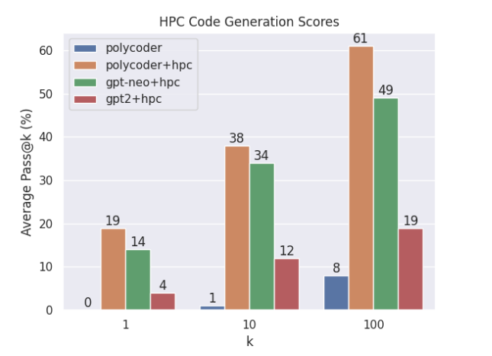
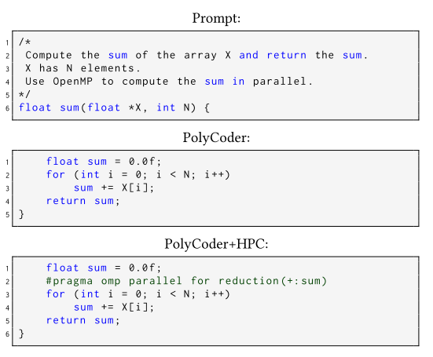
5. 模型评测
5.1 代码完成
图4 HPC 特定功能的代码生成模型比较。这些簇代表 𝑘 = 1、10 和 100 的平均 pass@k 分数。百分比越高越好
图5 PolyCoder（中）和 PolyCoder+HPC（下）的 OpenMP 输出示例
Notes:
最后一部分是模型评测。针对代码完成这个任务，图 4 展示了HPC代码生成测试的平均通过指标，其中将三个微调后的模型与原polycoder模型进行比较。我们可以看到，PolyCoder+HPC取得了较好的效果，而原PolyCoder模型几乎无法生成 OpenMP 和 MPI 代码，因此它的得分明显低于其他微调后的模型。GPT2+HPC 得分也明显低于其他模型，这可能是由于模型尺寸较小，并且他的预训练数据集中没有源代码。在这种情况下，微调不足以使GPT2生成正确的 HPC代码。由于polycoder+HPC表现最好，于是本文选用该模型进行其他任务的比较。
图5是使用PolyCoder和PolyCoder+HPC对一个有关OpenMP代码完成任务的输入输出示例。可以看到，微调后的模型能够使用 OpenMP 编译指示正确标记 for 循环。

Slide 15
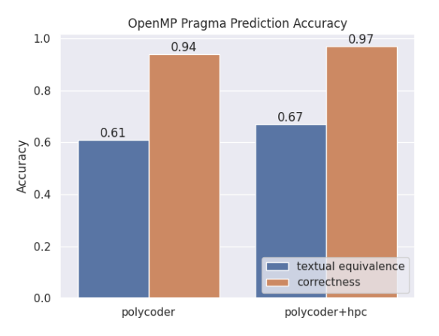
5. 模型评测
5.2 预测 OpenMP 编译指示
两个模型在这两种指标都达到了不错的效果，且见过大量 OpenMP 代码的模型在生成编译指示方面做得更好。
图6 预测OpenMP编译指示的模型比较
Notes:
对于预测openMP编译指示任务，图 6 显示了指令预测的准确性。蓝色表示文本相等，黄色表示功能正确。我们可以看到，两个模型在这两种指标都达到了不错的效果，且见过大量OpenMP代码的模型在生成编译指示方面做得更好一点。

Slide 16
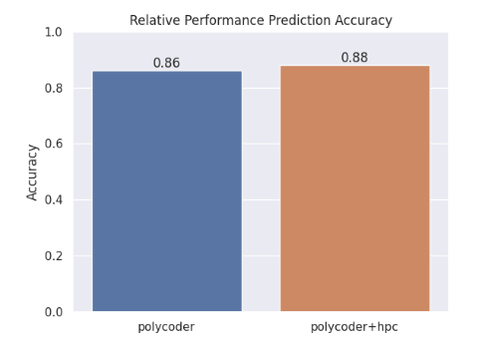
5. 模型评测
5.3 相对性能预测
这些模型能够将其先前的语言理解与代码的性能相关属性关联起来。这意味着我们可以利用 LLM 和微调来建模代码性能，而无需收集大量数据。
图7 预测代码更改相对性能的模型比较
Notes:
对于相对性能预测任务，图7展示了测试的结果。可以看到，两种模型都实现了较高的分类准确率，PolyCoder+HPC 稍好一些，为 88%，而PolyCoder 为 86%。该测试也成功表明，这些模型能够将其先前的语言理解与代码性能相关属性关联起来。这意味着我们可以利用 LLM 和微调来建模代码性能，而无需收集大量数据。

Slide 17

Notes:
以上就是本次论文分享的全部内容，感谢大家的聆听。

